Slide 1

Modernizace železniční stanice Strakonice z hlediska úspor
Autor bakalářské práce: Pavlína Polanská
Vedoucí bakalářské práce: Ing. Ondrej Stopka, PhD.
Oponent bakalářské práce: Ing. Mária Chovancová
České Budějovice, červen 2017

Slide 2
Motivace a důvody k výběru daného tématu
Zajímavé téma
Vlastní zkušenost
Přínos pro cestující
Finanční úspory pro organizaci SŽDC, s. o.

Slide 3
Cíl práce
Cílem bakalářské práce je popsat jednotlivé kroky v kontextu modernizace železniční stanice Strakonice a následně modernizaci vyhodnotit zejména z hlediska úspor.

Slide 4
Výzkumný problém
Výzkumný problém se zabývá metodami, které řeší vyhodnocování modernizace železničních staveb a stanic. Výběr vhodné metody je velmi důležitý a slouží ke správnému vyhodnocení těchto projektů.

Slide 5
Použité metody
Teoreticko-metodologická část:
  Odborná literatura
  Metoda sběru dat (pozorování, analýza dokumentů, dotazování)
  Metoda s využitím dedukce
  Alternativní odborná metoda hodnocení, což je multikriteriální analýza (MKA)
  Standardní metoda hodnocení, což je nákladově výnosová analýza (CBA)
Aplikační část:
  Standardní metoda hodnocení, což je nákladově výnosová analýza (CBA)
  Metoda sběru dat

Slide 6
Dosažené výsledky a přínos práce
Finanční úspora organizace díky zrušení pracovních míst a umístění pracovníků do potřebných stanic
Úspora času a bezpečnost cestujících
Úspora času a bezpečnost místních obyvatel

Slide 7
Tabulka udává celkové příjmy organizace za 30 let
Příjmy za zajištění provozuschopnosti / rok | 5 617 775 Kč / rok
Příjmy za řízení provozu / rok | 1 374 444 Kč / rok
Celkové příjmy | 6 992 219 Kč/ rok
Celkové příjmy / 30 let | 209 766 570 Kč / 30 let

Slide 8
Tabulka udává náklady spojené s přijímáním nových zaměstnanců
Vstupní prohlídka /1 zaměstnance | 500 Kč
Psychologický test / 1 zaměstnance | 15 000 Kč
Vykonání zkoušek / 1 zaměstnance | 15 000 Kč
Celkové vstupní výdaje za 1 zaměstnance | 30 500 Kč
Celkové vstupní výdaje za 11 nových zaměstnanců | 335 500 Kč

Slide 9
Tabulka udává výdaje v podobě hrubých a super hrubých mezd za 13 odpracovaných směn za měsíc
 |  | Počet směn | Celkem Kč | Super hrubá mzda
Směna bez příplatku | 1532,3 Kč | 5 | 7661,5
Směna/ za noční | 1685,53 Kč | 3,5 | 5899,40
Směna/ za víkend | 1685,53 Kč | 2 | 3371,1
Směna/ za víkend a noční | 1869,40 Kč | 2,5 | 4673,5
Celkem zaměstnanec/ měsíc |  |  | 21605,50 | 28951,40
11 zaměstnanců/ měsíc |  |  |  | 318 465,40
11 zaměstnanců/rok |  |  |  | 3 821 585 Kč
11 zaměst./ 30 let |  |  |  | 114 647 550 Kč

Slide 10
Tabulka udává náklady a úspory organizace za 30 let
 | Náklady za 30 let | Úspory za 30 let
Mzdy+ škola | 114 983 050 Kč | Úspory nových zaměstnanců | 335 500 Kč
 |  | Úspory mezd | 114 647 550 Kč
Opravy | 240 000 000 Kč. | Výnosy za 30 let
Zabezp.zařízení | 60 000 000 Kč | Provozuschopnost a řízení provozu | 209 766 570 Kč
Celkem náklady | 414 983 050 Kč | Celkem výnosy (úspory) | 114 983 050 Kč

Slide 11
Tabulka udává čas, za který původně došel cestující na městský hřbitov
Průměrná rychlost chodce | 4500 m/ 60 min
Rychlost chodce za 1 minutu | 75 m
600 m ujde za | 8 min

Slide 12
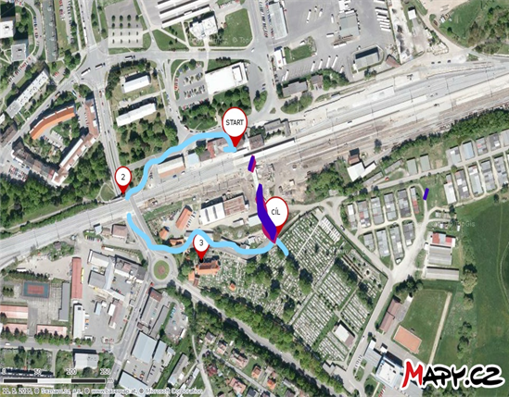
Cesta k místnímu hřbitovu
Notes:
Světle modrá je původní cesta, tmavě modrá je cesta podchodem.

Slide 13
Návrhy opatření
Zrušení signalistů v železniční stanici Strakonice
Umístění zaměstnanců – signalistů do potřebných stanic
Vybudování podchodu
Čerpání finančních prostředků z fondů EU (SFDI, FS)

Slide 14
Děkuji za pozornost

Slide 15
Doplňující dotazy
Doplňující dotazy od vedoucího:
Prosím autorku práce o dodatečné vyjádření se k výzkumnému problému BP.
Doplňující dotazy od oponenta:
Myslíte si, že podrobný popis historického vývoje železniční dopravy má přínos pro ekonomické zhodnocení, které bylo cílem vaší BP?
Vysvětlete, v čem spočívá váš návrh.

